Slide 1
MÓDULO 3:
Presentación de Negocio Profesional

Slide 2

¡Llegó el momento!
Llegó el momento de exponer al prospecto a la oportunidad de negocio que tendrá el potencial de transformar su vida para siempre.
Le estarás dando el vehículo de transformación física, financiera y emocional más poderoso.

Slide 3

Recuérdalo bien
Recuerda, tu trabajo es exponer a la información, no convencer, no presionar, no motivar, no incomodar a nadie.
Recuerda: Buscamos personas que estén buscando. Tatúate ese lema en el corazón.

Slide 4

¿Filtramos bien?
No le presentamos el negocio a NADIE que no quiera escucharnos, que no tenga un deseo de ganar más dinero y que tenga intenciones de emprender.
Cuando el filtro ha sido bien hecho, la presentación es poderosa, divertida y conectada. Cuando el filtro está mal hecho y la persona siente que nos hace un favor por escucharnos, no quiere emprender, no quiere invertir ni dinero, ni tiempo, ni nada, entonces estaríamos perdiendo el tiempo en esta presentación y más vale no hacerla.
No pierdas tu tiempo con esas personas

Slide 5
PRESENTACIÓN EN 3 SIMPLES PASOS
1. Identificar INTERESES
2. Usar la HERRAMIENTA
3. Contar HISTORIAS

Slide 6
PRESENTACIÓN EN 3 SIMPLES PASOS
Identificar INTERESES
AWARE PLAY
PPT
FICHA
Contar HISTORIAS

Slide 7
PASO1: IDENTIFICAR INTERESES
La clave más importante en todo proceso comercial es “Haz buenas preguntas”.
Cuéntame, ¿qué te ha dicho Pepito para invitarte a esta reunión?
¿Te dijo que era un emprendimiento verdad?
¿Y tú ya has hecho algún emprendimiento antes?, ¿eres emprendedor?
¿Cómo te fue con ese emprendimiento o de qué fue?
¿Y por qué no has emprendido antes, qué te ha limitado?
¿Y por qué emprenderías ahora?, ¿qué es diferente ahora?
Te interesa entonces generar más dinero para tu hogar, ¿verdad?
¿Cuál es esa necesidad que te lleva a iniciar por fin un negocio propio?
¿Cuál es esa necesidad que te lleva a tener un segundo negocio en paralelo?
¿Cuánto sería un monto mensual que te interesaría ganar para sentir que vale la pena el tiempo invertido?
¿Para ganar ese dinero estarías dispuesto a invertir entre 10 a 12 horas por semana?
“Hola Juan, gracias por conectarte, quiero presentarte a Luca, él es un socio mío y buen amigo, lo he invitado para que él te comente del negocio, dado que tiene más tiempo que yo en el negocio y muy buenos resultados.”
Si es un 2 a 1 se necesita una correcta edificación para iniciar

Slide 8

Recuerda la frase: si él no se abre, tú te abres, cuéntale tú las razones por las que has decidido hacer FuXion. Para realizar estas preguntas tan personales es MUY NECESARIO que tu socio que invitó al prospecto te haya hecho una correcta edificación, para trasladar la confianza que el prospecto le tiene a ti.
Sin una adecuada edificación, será muy difícil profundizar en estas preguntas.

Slide 9

Recuerda: él está evaluando si esto es para él, PERO tú también estás evaluando si lo quieres en tu equipo. Esto es una entrevista de trabajo.
Tú eres el GERENTE DE RECURSOS HUMANOS de la empresa que es tu código. Necesitas ver si esa persona sumará a tu equipo o no. Para eso también es la Presentación de Negocio.

Slide 10

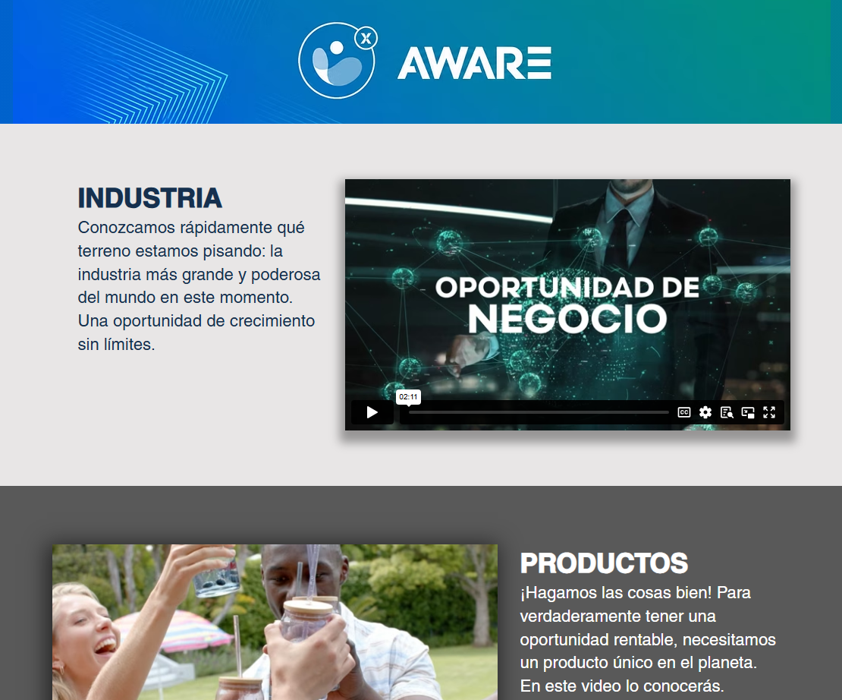
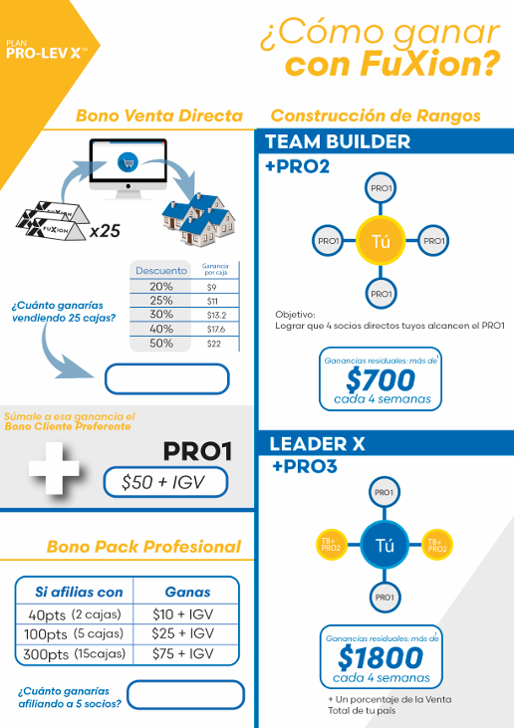
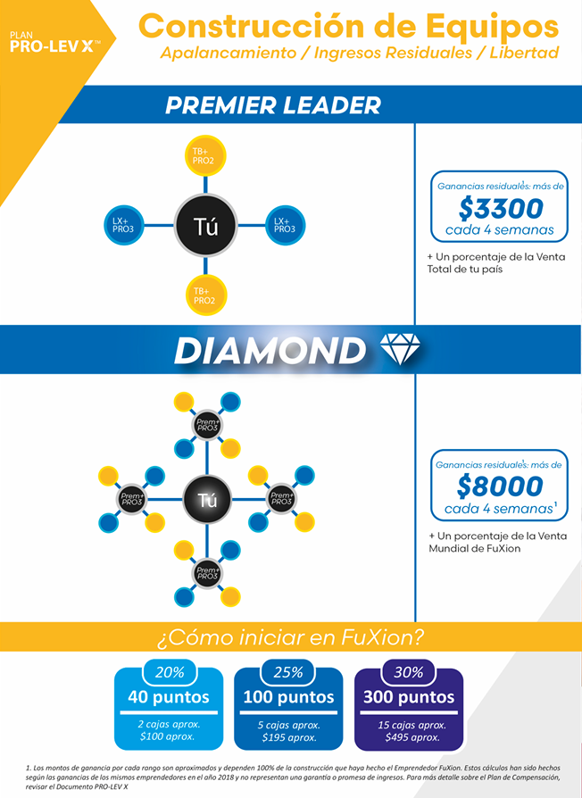
PASO2: USAR LA HERRAMIENTA
Bien, vamos a ver entonces la información juntos y luego evaluar si esto es para ti o no. Aquí tengo una _________________ que me ayudará a mostrarte la información de una forma muy ordenada.

Slide 11
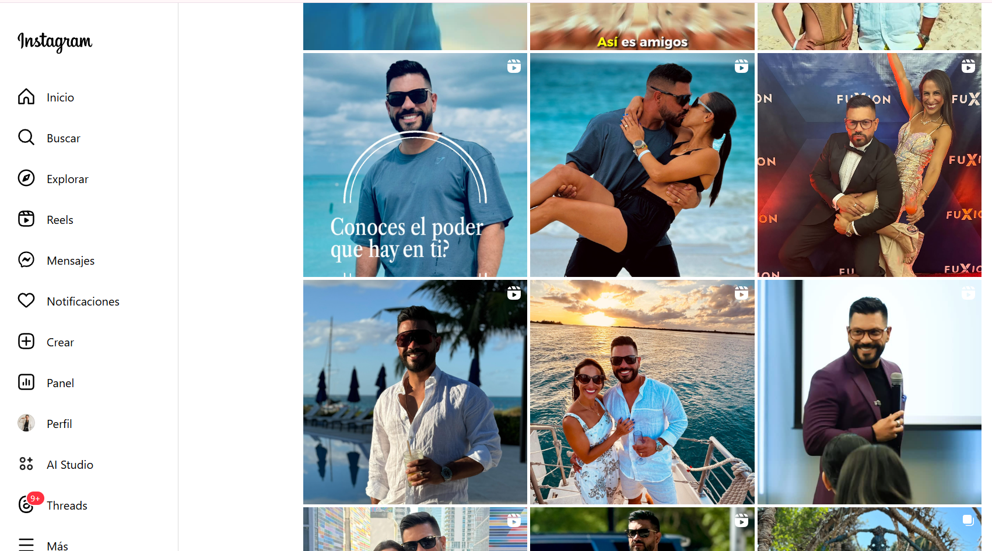
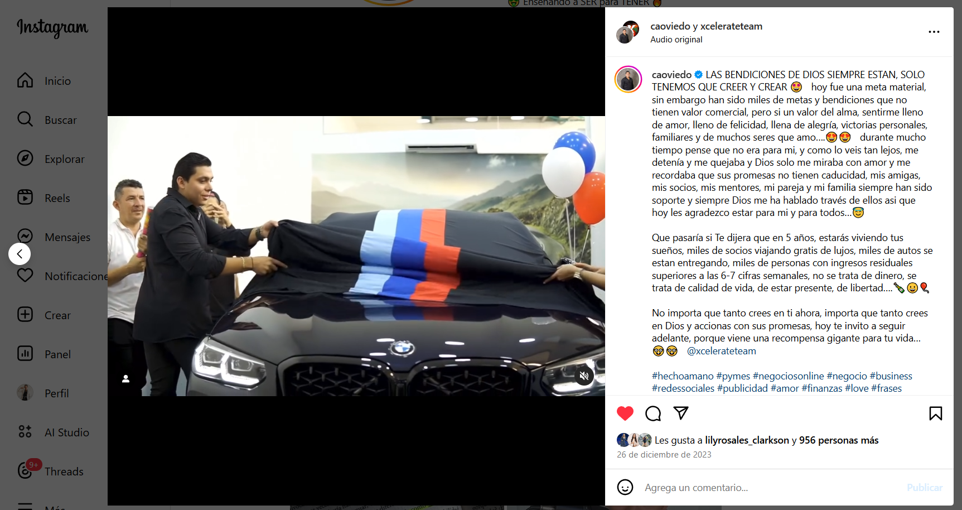
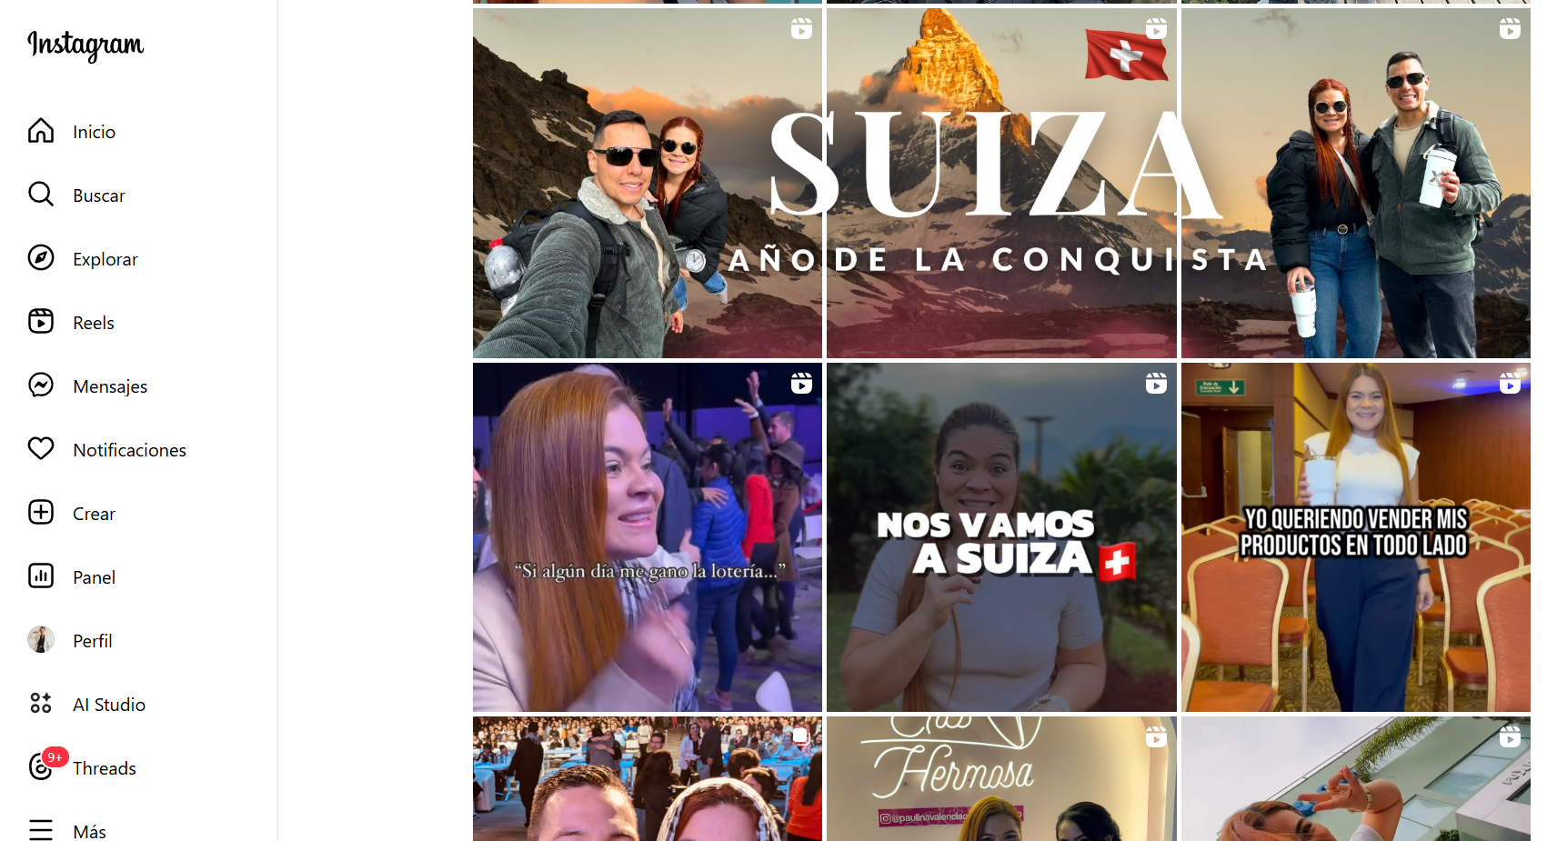
PASO3: CONTAR HISTORIAS
Como puedes ver es interesante la forma de ganar dinero, déjame mostrarte el caso de un amigo mío que logró mudarse de casa con FuXion, o que logró irse de viaje con su familia, o al que FuXion le regaló un auto, o el que pagó 100% sus deudas.
Es importante conocer las historias de muchos empresarios FuXion e ingresar a sus Instagrams para mostrar su estilo de vida. Es importante que tú ya tengas algunas cuentas de líderes FuXion listas para mostrarle a tu prospecto antes de la presentación, según su perfil personal.

Slide 12

Preguntas de Cierre
Luego de contar 1 o 2 historias toca hacer alguna de estas preguntas de cierre:
Bueno, cuéntame, ¿tienes alguna pregunta?
Y bueno, eso es todo lo que yo tengo para mostrarte por ahora, ¿qué es lo que más te gustó de lo que te he comentado?
¿Te ves haciendo negocios con nosotros?
Del 1 al 10, siendo 1 no me interesa nada y siendo 10, quiero ser parte del equipo ahora mismo, ¿en qué punto te encuentras?
Entre las opciones: 1 consumir, 2 vender o 3 hacer equipo con nosotros, ¿cuál crees que es para ti?

Slide 13

¿Cómo me afilio?
Para responder esa pregunta es necesario volver a lo conversado inicialmente con el prospecto. Si él quería ganar 1000 dólares al mes, le preguntas: “Para generar 1000 dólares todos los meses, ¿cuánto dinero en mercadería FuXion cree usted que debería invertir?”
Si te dice: no lo sé. Puedes responder según el caso: ¿Te parecería una buena inversión, invertir 1000 dólares en productos una vez, para ganar 1000 dólares todos los meses?
Una inversión inferior a la compra de un celular, para comenzar a ganar 1000 dólares todos los meses, ¿te parece una buena inversión?, ¿te parece una inversión viable para ti?
Luego de que te responda, le muestras los paquetes sugeridos de compra inicial. Siempre señalando que es una compra inicial (no una inversión) para trabajar y ganar el monto que dijo, para lograr todo lo que dijo al inicio de la reunión.

Slide 14

Terminar la reunión
Luego de que se posicione en alguna alternativa, evalúas la necesidad de comenzar con el Seguimiento Profesional (Módulo 5) con la pregunta: “Excelente, ¿usted está listo para iniciar o quisiera más información?”.
Si te dice que está listo, lo afilias en ese momento. Si te dice que necesita más información entonces le das esa información en videos, enlaces o agendas una reunión con un upline directo.
Recuerda: Muy importante, no te despides de tu prospecto sin una anotación en tu agenda. No te despidas diciendo cosas como:
Ya luego hablamos
Conversamos por whatsapp entonces
Perfecto estos días entonces cerramos el tema
Listo, me llamas pues, para afiliarte
No, toda presentación de negocio termina o con la afiliación o con la cita de un siguiente encuentro o llamada agendados.
Te llamo mañana a las 8:00pm entonces, queda

Slide 15
CONSIDERACIONES FINALES
Recuerda que no hay mala presentación para buen prospecto y no hay buena presentación para mal prospecto o prospecto no filtrado
Crea un contexto idóneo para tu reunión, es decir: crea el espacio sin distracciones, en la sala de tu casa, un café tranquilo, una sala de Zoom, etc.
Si estás en una Reunión de Negocio en Casa la estructura es la misma:
  Edificación
  Romper el Hielo e identificar intereses
  Usar la herramienta (de preferencia la Web con los videos)
  Contar historias y concretar con cada uno
En una Reunión de Negocio en Casa se puede concretar 1 a 1 mientras se desarrolla la degustación, poniendo una música en volumen alto y los demás leen el catálogo.

